Slide 1
ISAAC SIM SIMULATION · CODE & TEST ANALYSIS
VL53L8CX 8×8 ToF 기반
낙상 감지 휠체어
자율 회피 네비게이션
전방 45° 장착된 ToF 센서로 바닥을 선제적으로 스캔하여 계단·낙차를 감지하고,
정지→후진→우회→하강까지 자율적으로 수행하는 상태머신 기반 내비게이션 로직 분석
최윤식 (2101091)
군산대학교 임베디드소프트웨어공학과
2026

Slide 2
CONTENTS
목차
01
프로젝트 목적
05
상태머신 블록도
왜 이 시스템이 필요한가
8단계 FSM 전체 흐름
02
시스템 구성
06
HUD & 로그 시스템
환경 · 로봇 · 전체 파이프라인
이중언어 설계와 색상 규칙
03
ToF 센서 설계
07
시뮬레이션 검증 결과
8×8 레이캐스트 구조와 파라미터
Isaac Sim 실제 테스트 영상 분석
04
낙상 판정 알고리즘
08
결론 및 향후 계획
Hit Ratio · Baseline EMA 로직
검증 요약과 다음 단계
Contents
ToF 낙상 감지 휠체어 내비게이션
02 / 10

Slide 3
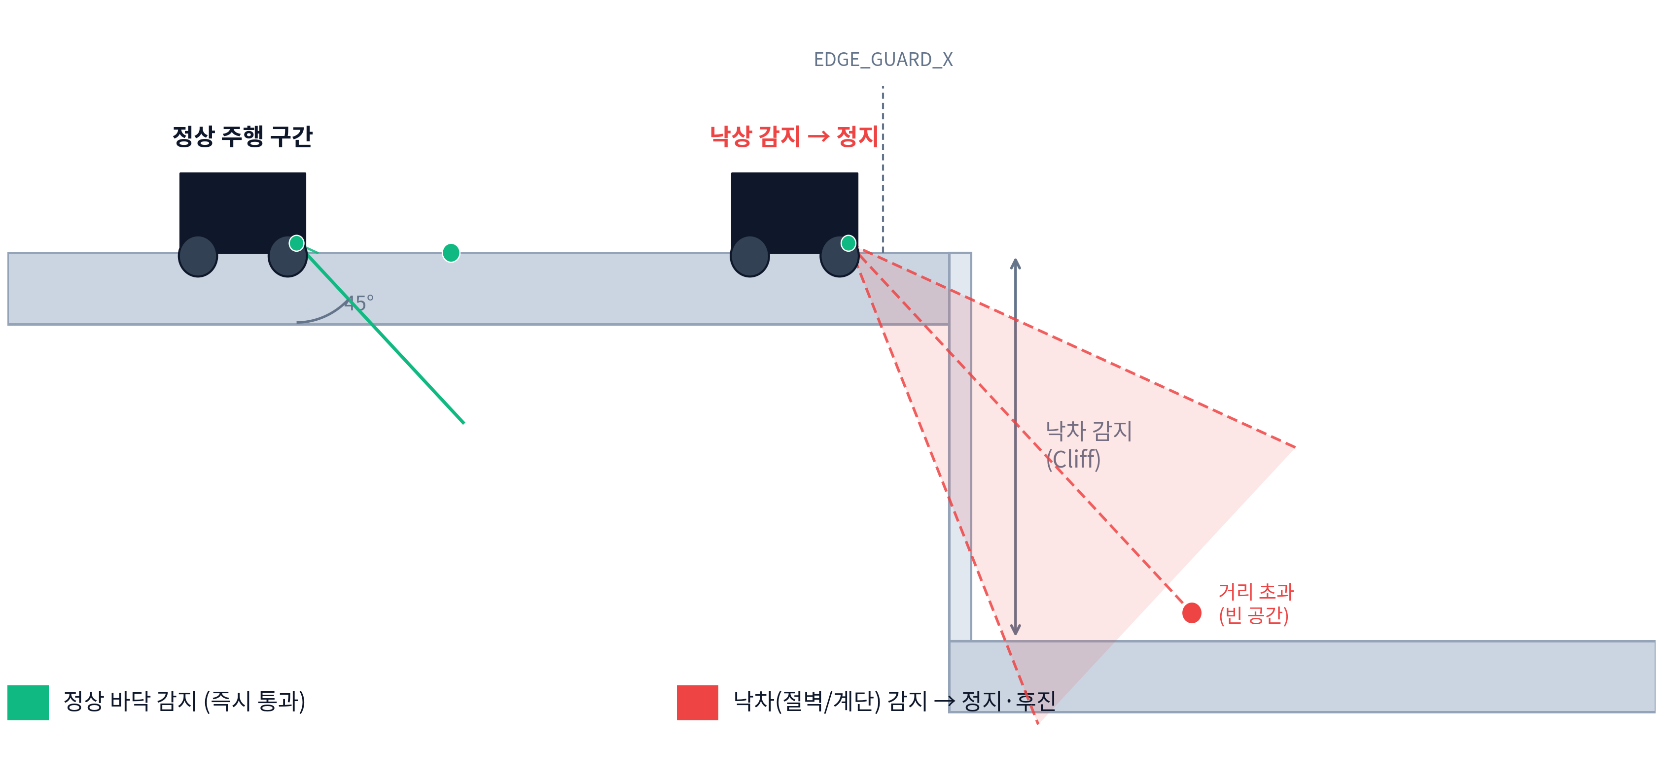
01 · PURPOSE
프로젝트 목적
PROBLEM
전동 휠체어가 계단·단차·낙차를 미리 감지하지 못하면 전복·추락 사고로 이어질 수 있으며, 일반 범퍼/적외선 센서는 근접거리에서만 반응해 사전 회피가 어렵다.
↓
APPROACH
VL53L8CX 8×8 ToF 센서를 주행방향 전방 45° 하향으로 장착
진행 방향 바닥 형상을 선제적으로 64포인트 스캔
위험 감지 시 정지→후진→우회→하강까지 자율 수행
그림 1. 센서 45° 하향 장착 개념도 — 정상 바닥(좌) vs 낙차 감지(우)
핵심 목표 실제 하드웨어(VL53L8CX + RP2350) 연동 전, Isaac Sim에서 감지·판정·회피 로직을 선검증한다.
01. Purpose
ToF 낙상 감지 휠체어 내비게이션
03 / 10

Slide 4
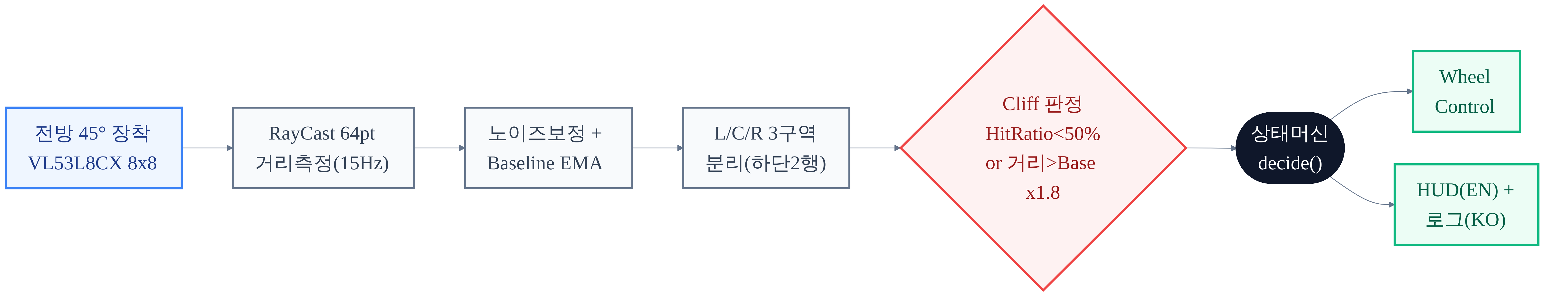
02 · ARCHITECTURE
시스템 구성
환경
로봇
물리 엔진
3.5m × 2.0m 플랫폼 (높이 0.5m)
→ 직진 계단 4칸 + 측면 우회 복도 + 완만한 하강 램프
NVIDIA JetBot (Differential Drive)
wheel_radius 0.03m · wheel_base 0.1125m
Isaac Sim 5.1.0 · PhysX
60Hz 고정 타임스텝 (dt=1/60s)
데이터 파이프라인 (센서 → 판정 → 제어)
02. Architecture
ToF 낙상 감지 휠체어 내비게이션
04 / 10

Slide 5
03 · SENSOR DESIGN
ToF 센서 8×8 그리드 설계
CORE PARAMETERS
Row 6–7
낙상 판정 구역
Green→Yellow→Orange→Red
FOV
45° × 45°
장착 각도
+45° (전방 하향)
갱신주기
15 Hz
L
C
R
측정 범위
0.02m – 4.00m
Row 0–5
원거리 모니터링
Green / Yellow만 허용
노이즈
σ = 5% × 거리
판정 기준점
Row 6–7 (상단 2행)
장착 위치 오프셋
(0.18, 0.00, 0.05) m
로봇 중심 기준 전방·상방 오프셋으로 로봇 본체의 가림 없이 바닥을 선제적으로 관측
8×8 = 64포인트 RayCast · 코너(0,7 행/열) 셀은 ±4% 추가 노이즈로 경계영역 불확실성을 반영한다.
03. Sensor Design
ToF 낙상 감지 휠체어 내비게이션
05 / 10

Slide 6
04 · DETECTION LOGIC
낙상 판정 알고리즘
is_cliff(zone) — 조건식
주행 중단(STOP) 트리거 조건
hit_ratio < 50%
→ 점의 절반 이상이 허공을 감지(미탐지) → 즉시 낙상 판정
또는 (OR)
med > max(1.20m, baseline × 1.8)
→ 절대거리 또는 평소 대비 1.8배 이상 멀어지면 낙차로 판정
x ≥ EDGE_GUARD_X (3.3m)
절단 경계 0.2m 전에 미리 정지
중앙(C) 영역 낙상 판정
정면에 낙차가 감지된 경우
좌(L) + 우(R) 동시 낙상
양쪽 모두 거리가 멀어진 경우
Baseline 적응형 보정 (EMA)
baseline = (1−α)×baseline + α×c_m (α = 0.05)
→ 세 조건 중 하나라도 충족되면 STATE: FORWARD → STOP 으로 즉시 전환된다 (OR 조건).
중앙(C) 영역이 안전하고 hit_ratio ≥ 50%일 때만 갱신되어, 일시적인 낙차 읽혀으로 baseline이 오염되지 않도록 방지한다.
영역 분할: L = col 0–2 · C = col 3–4 · R = col 5–7 (모두 Row 6–7 기준)
04. Detection Logic
ToF 낙상 감지 휠체어 내비게이션
06 / 10

Slide 7
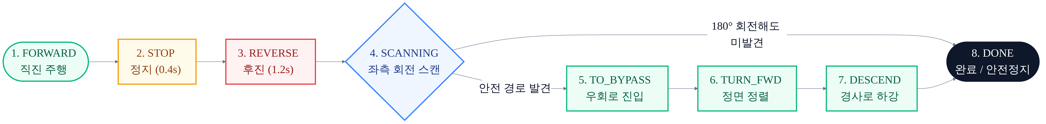
05 · STATE MACHINE
상태머신 블록도
STOP
REVERSE
SCANNING
SAFE_NEED
TURN_FWD
BASE_SPEED
0.4s 정지
1.2s · 0.10 m/s
최대 180° 탐색
6회 연속 안전
정렬 오차 ± 7°
0.20 m/s 주행
오탐지 방지
Fail-safe 종료
방향 정렬
SCANNING은 중앙이 6회 연속으로 안전해야(SAFE_NEED) 비로소 TO_BYPASS로 전환한다. 노이즈로 인한 일시적 오탐지를 차단.
180°를 다 회전해도 안전한 우회로를 찾지 못하면 DONE으로 전환되어 안전하게 정지한다 (무한 루프 방지).
TO_BYPASS / TURN_FWD는 먼저 기준 햤딩으로 정렬(±12°/±7° 이내) 후에만 직진하여 경로 이탈을 최소화한다.
05. State Machine
ToF 낙상 감지 휠체어 내비게이션
07 / 10

Slide 8
06 · HUD & LOGGING
HUD & 로그 이중 시스템
UI HUD · ENGLISH ONLY
콘솔 로그 · 한글 상세 기록
#007 STATE: REVERSE | TIME: 00:14
CLIFF: NONE | L:930 C:834 R:877 (mm)
[#007 | 상태변경] 경과시간: 00:14 | 상태: 후진
속도(v): −0.100 m/s | 회전속도(w): +0.00 rad/s
좌(L): 930mm 정상 | 중앙(C): 834mm 정상 | 우(R): 877mm 정상
와 한글 폰트 미지원으로 인한 글꾸 깨짐(???)을 방지하기 위해 omni.ui 창은 영어만 사용한다. 상태명은 FORWARD·STOP·REVERSE·SCAN·BYPASS·ALIGN·DESCEND·DONE 8종.
운영자가 세부 디버깅·리포트를 하도록 콘솔은 한글로 속도·방향·위치·좌·중앙·우 각 영역의 감지율·판정을 모두 기록한다.
Green
Yellow
Orange
Red
초기
상태변경
주기
Row 0–5: Green/Yellow만 · Row 6–7: 4단계 전체 · 판정 확정 시 해당 열 강제 Red
INIT · 첫 프레임 1회
STATE_CHANGE · 전환 시마다
HEARTBEAT · 3초마다
디자인 의도: HUD(영어) — 실시간 시각화용 / 콘솔(한글) — 개발·검증용 이중 로깅으로 인코딩 깨짐과 가독성을 동시에 해결한다.
06. HUD & Logging
ToF 낙상 감지 휠체어 내비게이션
08 / 10

Slide 9
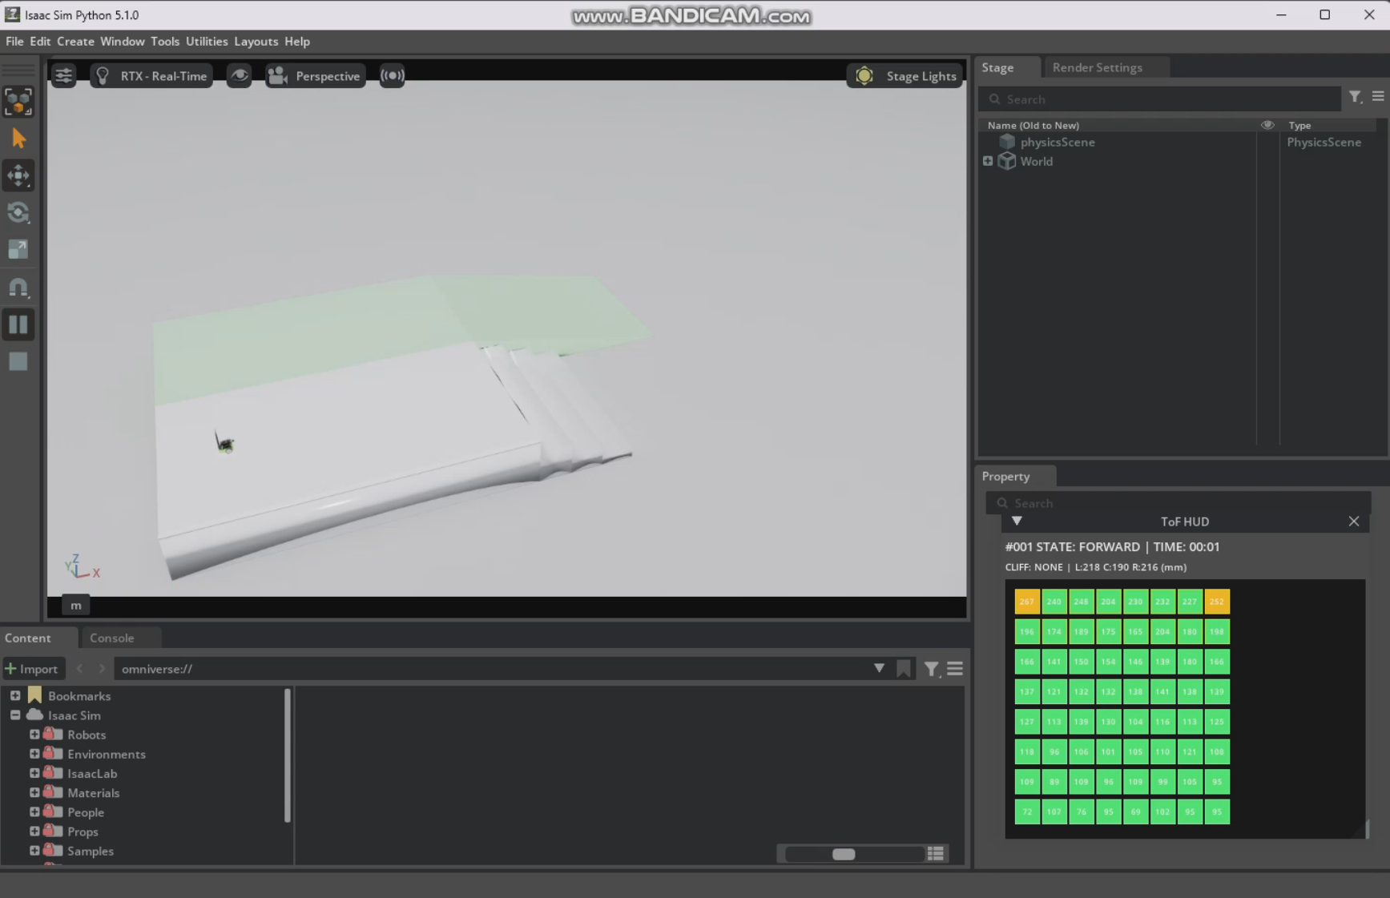
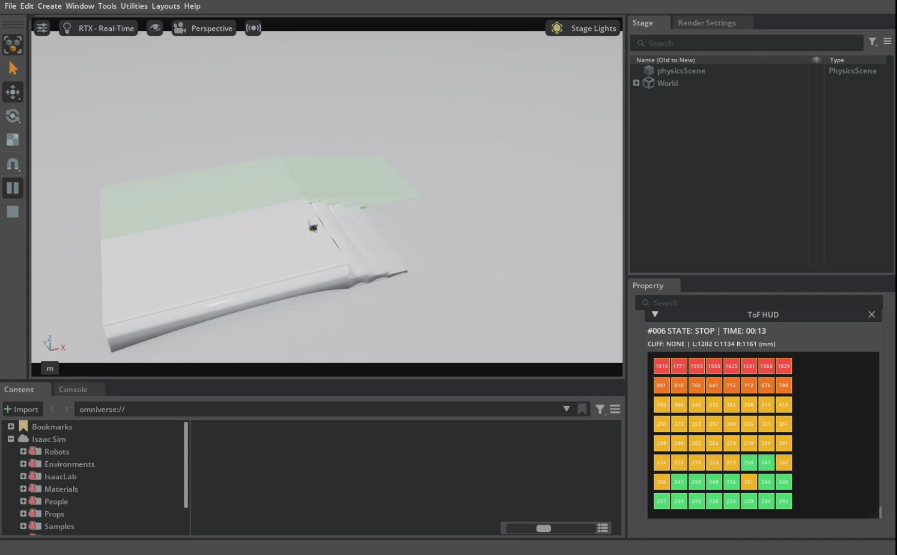
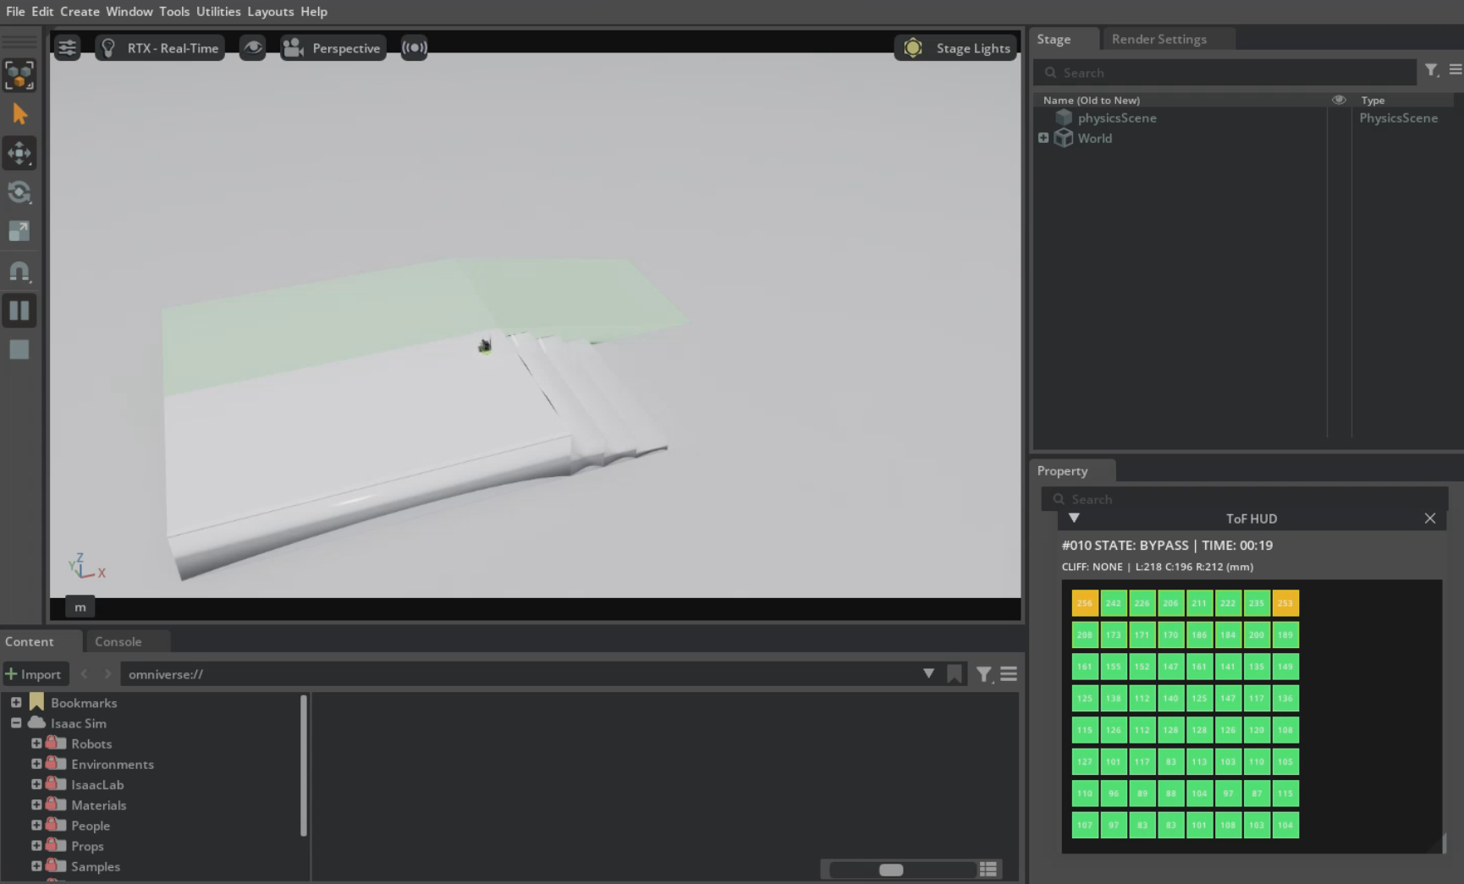
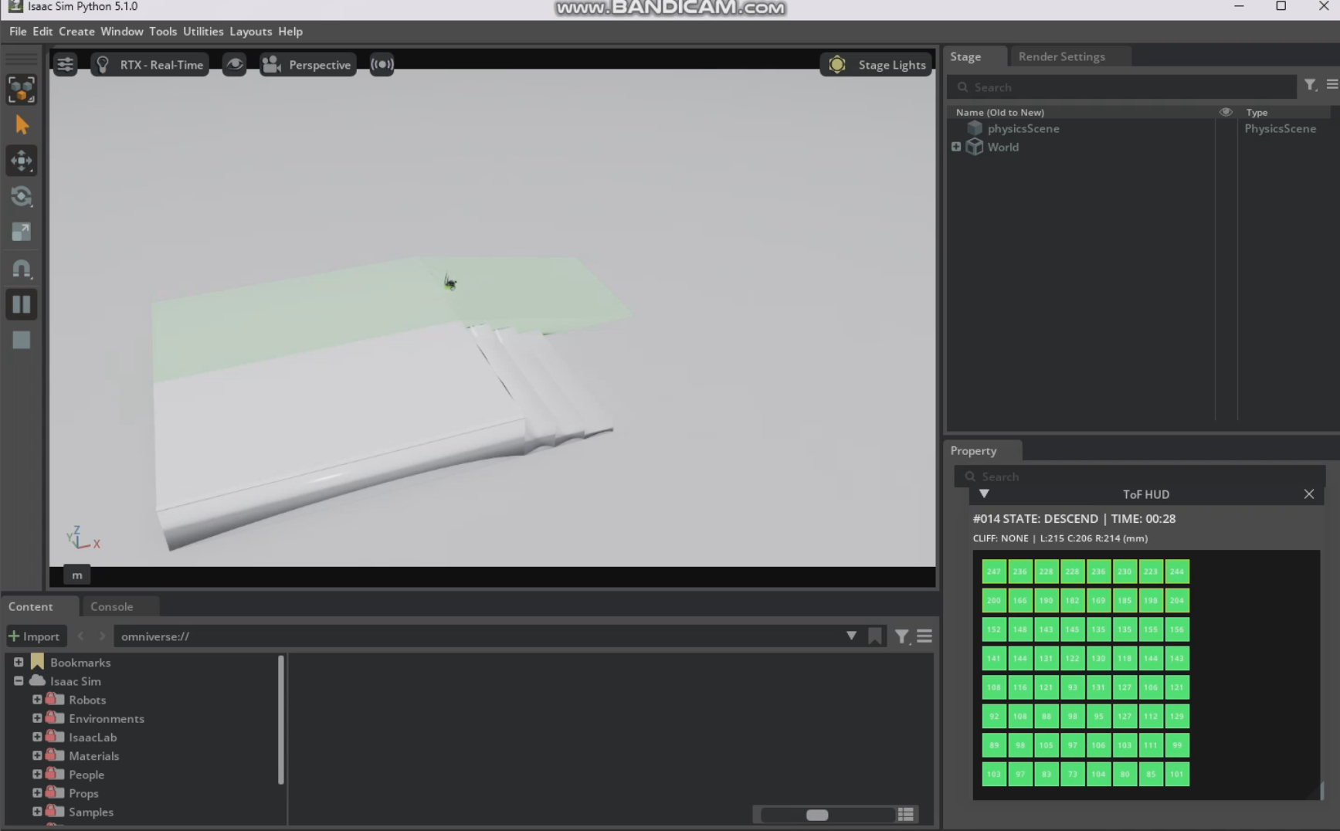
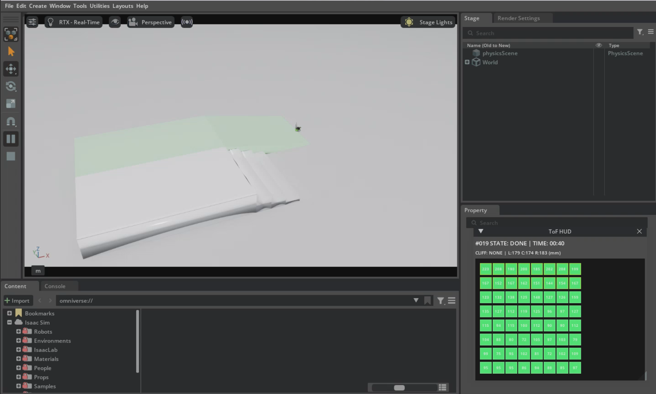
07 · TEST VERIFICATION
시뮬레이션 테스트 검증 결과
결과 총 38초 (로그 19회) 만에 절벽 회피 + 우회 진입 + 경사로 하강까지 전 과정을 자율적으로 성공적으로 완료
00:00
00:12
00:17
00:27
00:38
→
→
→
→
1. FORWARD
2~3. STOP→REVERSE
5. TO_BYPASS
7. DESCEND
8. DONE
L207 · C191 · R207mm — 전 구역 정상
x≥3.3m 도달, 정지 후 후진 시작
좌회전 후 우회 복도 진입 (y→1.8m)
정면 재정렬 후 램프 하강 중
x=6.0m 통과, 전 구역 정상 복귀
TIMELINE · 00:00 → 00:38
00:00
00:12
00:17
00:27
00:38
pos (0.40, 0.00)
pos (3.30, −0.01)
y: 0.30 → 1.64 m
pos (3.20, 1.81)
pos (6.00, 1.81)
v=+0.20 m/s
v=−0.10 m/s
좌회전 정렬중
x → 5.27 m
완주
실제 Isaac Sim 시뮬레이션 녹화 영상에서 캡처 · HUD 수치와 콘솔 로그가 일치함을 프레임별로 교차 검증함.
07. Test Verification
ToF 낙상 감지 휠체어 내비게이션
09 / 10

Slide 10
08 · CONCLUSION
결론 및 향후 계획
검증 요약
VL53L8CX 8×8 ToF 전방 45° 장착으로 계단·낙차를 사전 감지하는 시뮬레이션을 Isaac Sim에서 구현
Hit Ratio + Baseline EMA 기반 판정 로직으로 오탐지·오인식 최소화
8단계 상태머신이 정지→후진→우회→하강까지 38초 내 완주 성공
HUD(영어) / 콘솔(한글) 이중 로깅으로 시각화와 디버깅을 모두 확보
TEST RESULT
38
초 만에 절벽 회피·우회·하강 성공
향후 계획
실제 VL53L8CX + RP2350 → Raspberry Pi 5 하드웨어 체인 연동 검증
다양한 지형·계단 형상에 대한 추가 테스트 케이스 확보
외부 조명·반사도 등 실환경 노이즈 영향 검증
실제 휠체어 플랫폼 이식 및 주행 안전성 평가
19
8
64
로그 이벤트
상태 단계
ToF 포인트
2101091 최윤식 · 군산대학교 임베디드소프트웨어공학과
10 / 10

